Slide 1


Slide 2


WORKSHOP GIT E GITHUB
dê os primeiros passos no versionamento de código!

Slide 3
O versionamento de código
O processo de registrar a versão de um código-fonte hoje é comumente usado em projetos open-source embora hoje também muito usado em equipes de TI em companhias e empresas.

Slide 4

Mas a final, o que é Git?
Git é um sistema de controle de versões distribuído, criado pelo Linus Torvalds (sim, o mesmo desenvolvedor do núcleo do Linux!).

Slide 5
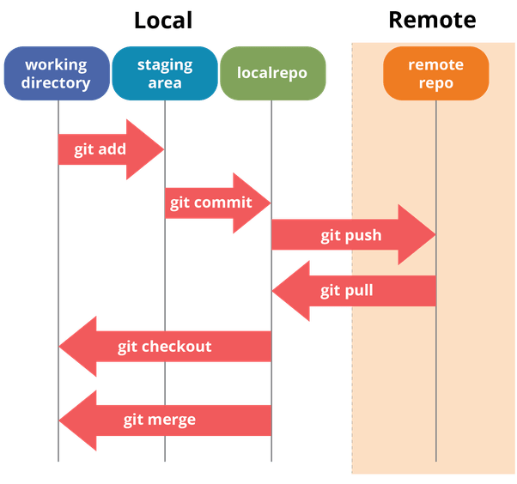
E como funciona?
O fluxo básico de versionamento é:
Seu diretório
Repositório local
Repositório remoto

Slide 6

E GitHub?
É a plataforma de hospedagem do seu código-fonte e os versionamentos que você realiza com o git.

Slide 7
Iniciando um repositório
git init
Inicia um repositório git e cria um arquivo .git na pasta
git add
Adiciona suas alterações para a staging area
git commit
Envia suas alterações para o repositório local
git push
Envia as alterações do repositório local para o repositório remoto

Slide 8
Iniciando um repositório
git status
Lista quais alterações foram feitas no código
git config
Comando para fazer suas configurações no git

Slide 9
Clonando um repositório
Para fazer o download de um repositório já existente, basta usar o comando $ git clone <<link do repositório>>

Slide 10
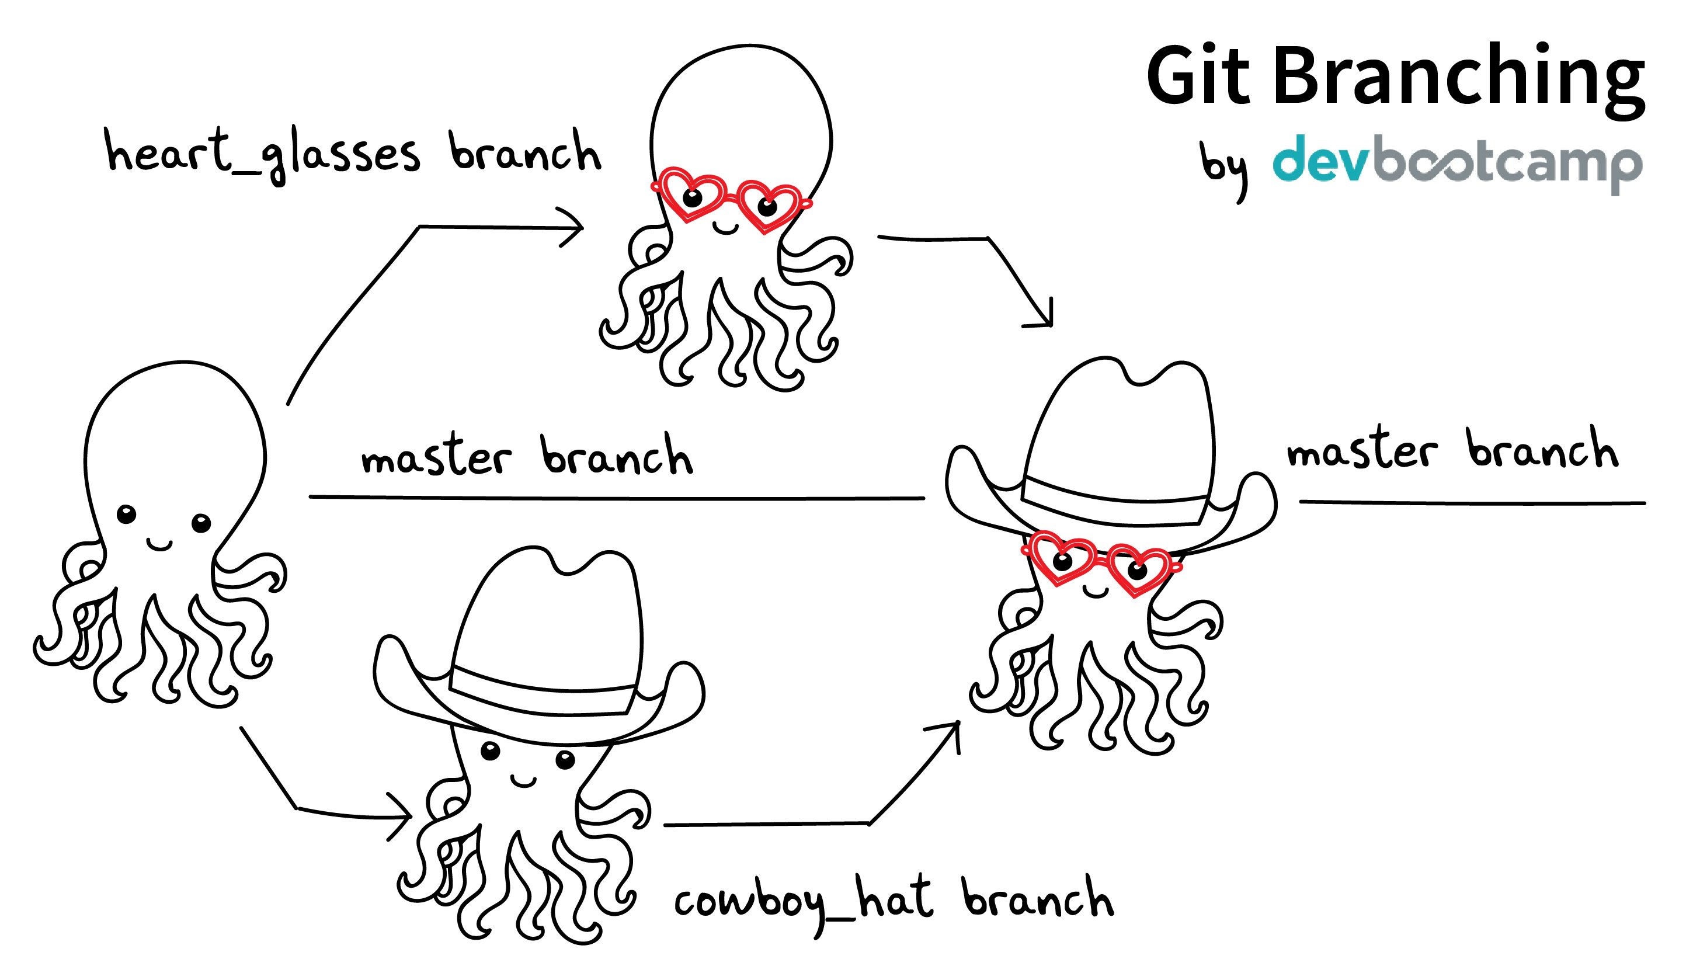
O que são Branches?
Ramificações, ou branches, são um apontamento para o projeto, sem que seja alterado o código que está na Branch principal (main).
Para criar uma Branch, use a sintaxe $ git checkout –b <<nome da Branch>>.

Slide 11

Pull requests (PRs)
Pull request é a ação de abrir uma solicitação para que as alterações da sua branch seja adicionada à branch principal.

Slide 12

Merge
Finalmente, o merge é o processo de unir o código da sua branch com a branch principal.

Slide 13
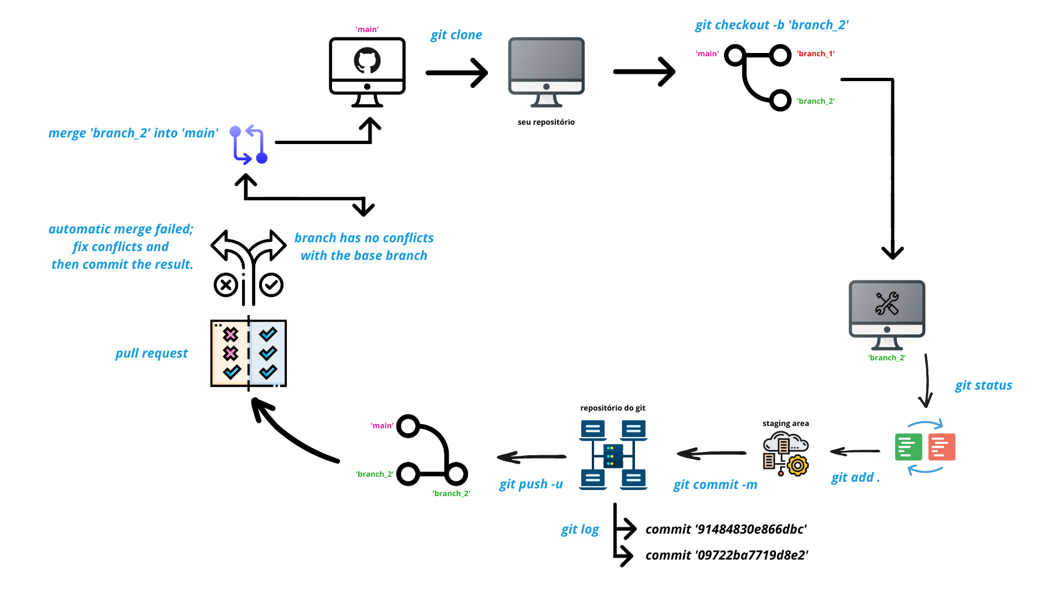

Slide 14
HANDS-ON
Criando sua branch e fazendo seu primeiro pull request no projeto que você clonou.

Slide 15
... mais alguns comandos essenciais:
git log
Lista de todos os commits realizados
git diff
Lista as alterações feitas mas não foram adicionadas
git branch
Lista todas as branches ativas no projeto
git switch
Comando para alterar para outra Branch existente

Slide 16
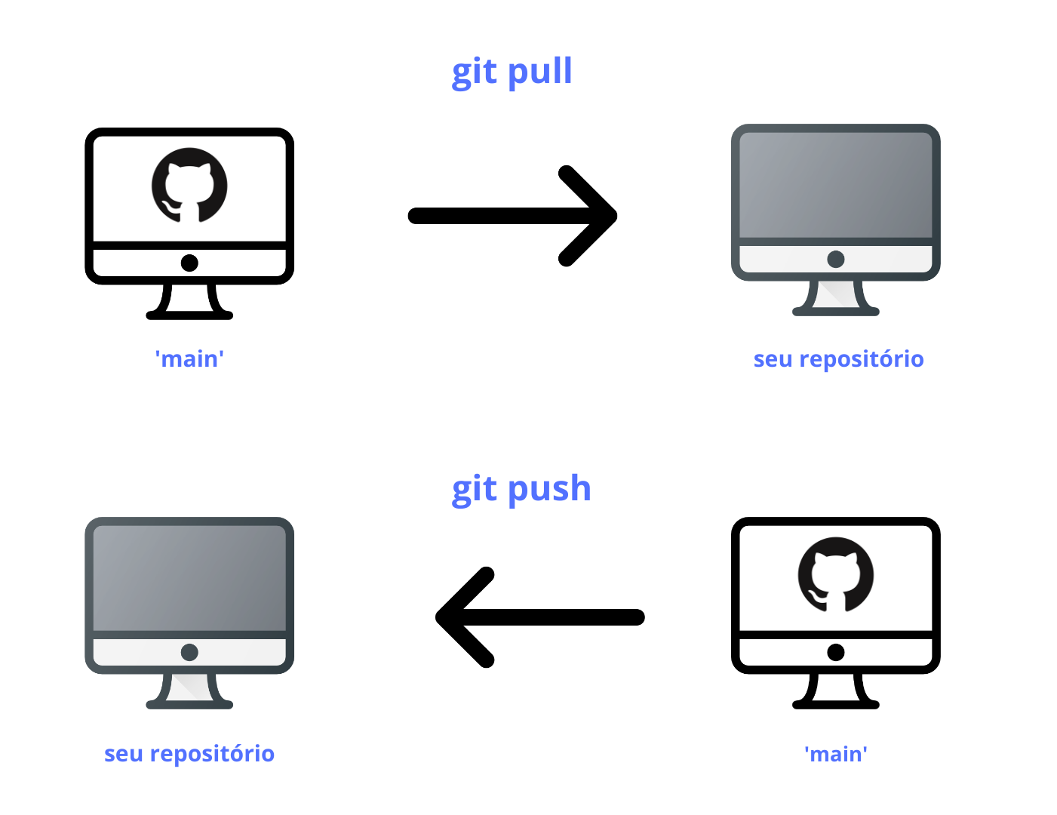
Do repositório remoto para o repositório local
Use o comando git pull para trazer todas as alterações na branch principal (main).
Não confunda git pull e git push!

Slide 17
GitHub Codespaces
Ambiente de desenvolvimento (no próprio GitHub!) com suporte à várias linguagens para usar nos seus projetos.
Veja mais em https://github.com/codespaces

Slide 18
GitHub: outras plataformas
GitHub Enterprise: versão do GitHub para organizações;
GitHub Education: versão do GitHub para estudantes;

Slide 19
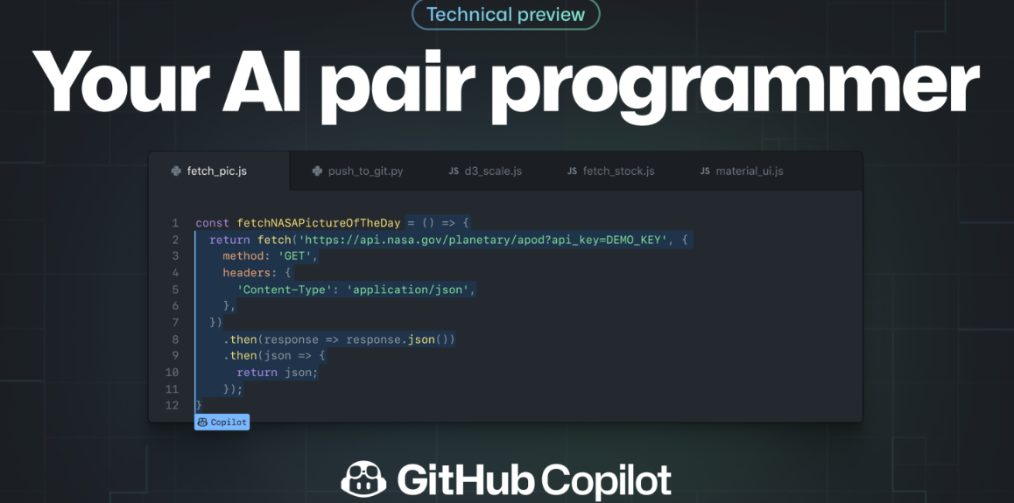
GitHub: outras ferramentas
GitHub Co-pilot: ferramenta para sugestão de código-fonte;

Slide 20

GitHub: outras ferramentas
GitHub Gist: ferramenta para compartilhar código do Git;

Slide 21
GitHub: outras ferramentas
GitHub Desktop: versão para desktop do Github;
https://github.com/desktop/desktop

Slide 22


